Slide 1

课堂转型的实践与思考
——以高中新课标、新教材、新高考下的课堂改革为例
常州市教育科学研究院 丁静

Slide 2
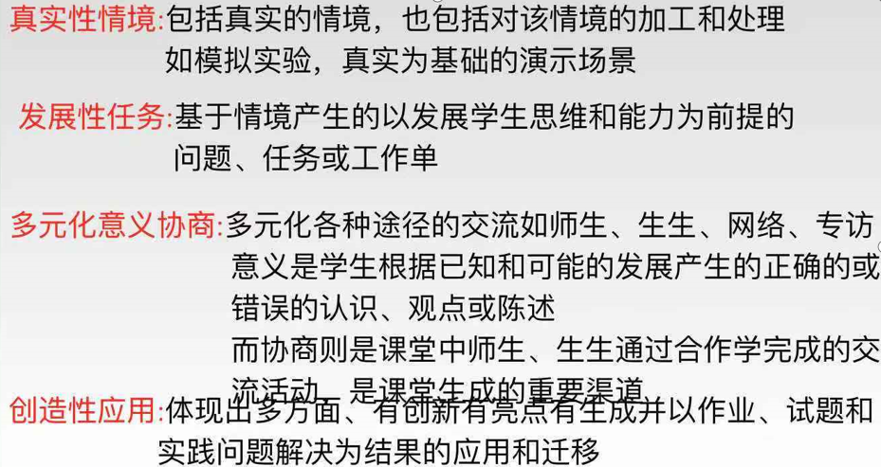
范导式教学
课堂转型

Slide 3

为什么要课堂转型
一

Slide 4

社会转型：社会系统内结构的转变，意味着人们的生产方式、生活方式、心理结构、价值观念等各方面深刻的革命性变革。

Slide 5

高中教育面临的现状：新课标、新教材、新高考 （中国高考评价标准体系）
面对“三新”——焦虑现象比较严重
评价方式（录取方式）、再选科目、高分群体、结构性缺编、试卷样式待定、90-75分钟......
社会转型：社会系统内结构的转变，意味着人们的生产方式、生活方式、心理结构、价值观念等各方面深刻的革命性变革。

Slide 6
习近平总书记在党的十九大报告中勾画了我国基础教育发展令人振奋的蓝图——让每个孩子享有公平而有质量的教育。为了不折不扣地践行“公平而有质量的教育”，需要紧扣三个关键词——立德树人，核心素养，课堂转型。（钟启泉）
课堂转型已成为当前学校改革的核心

Slide 7

二
什么是课堂转型

Slide 8
所谓“课堂转型”是指教学范式的根本转型，即从“知识传递型”教学转向“知识建构型”教学。
1.内涵：课堂转型就是让学生拥有在特定情境中，能够运用包括知识、技能与态度在内的心理的、社会的资源，应对复杂问题的能力。这种新型能力的培育意味着课堂教学范式的转型：从”知识本位“转向”素养本位“；从”被动学习“转向”能动学习“。

Slide 9
所谓“课堂转型”是指教学范式的根本转型，即从“知识传递型”教学转向“知识建构型”教学。
2.条件：教学观念与教学体制的变革。也就是从应试教育的教学观念与体制下解放出来，确立素质教育的教学观念与体制。
——阻力

Slide 10
高三期中考试后，来自学生灵魂的拷问：
老师，试卷上的情境及考法我们怎么都没见过？不都说高考是指挥棒么，考试这样考，你为什么不这样教？为什么不给我们做这种类型的题？

Slide 11
课堂转型的根本性标志就在于将每一个学生培育成“学习的主权者”。从根本上说，课堂转型的实践无非就是克服“学习对象的丧失、学习伙伴的丧失、学习意义的丧失”这些教学异化的局面。

Slide 12
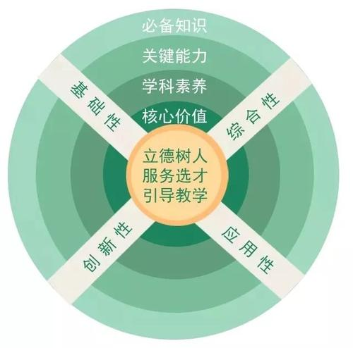
中国高考评价体系
“一核四层四翼”的整体评价框架

Slide 13
课堂转型的方向到底是什么？
1.重新定义课堂，能够帮助学生发现和创造专属于自己的学习方式，以适应未来的社会生活。
2.重新定义教师，从不仅掌握教学技能转向更多拥有学生知识，包括学生认知规律、学习问题背后归因、个体差异识别等在内的“学生知识”。
实践类型：范导式教学。。。。。。

Slide 14
课堂转型的方向到底是什么？
生物学科：
1.重视主动积极地从事问题解决的方向
2.重视理科内容系统化的方向
3.重视语言，培育表达力的方向
4.充实自然体验、科学体验的方向
5.联系现实生活、现实社会的方向

Slide 15
结束语：
课堂是世界的缩影，是制度化的场域，是知识建构的场域，是形成并维系多重社会关系的场域。课堂转型能否成功，不仅取决于学校教育体制内部的条件，也同整个社会的教育风潮息息相关。
课堂转型——从课堂出发的草根改革
倘若我国上上下下的教育行政部门能够率先摆脱陈旧观念的束缚，为每一个教师提供教学创造的机会，那才是新课程改革带来的真正红利。

Slide 16
谢 谢 ！

